Slide 1
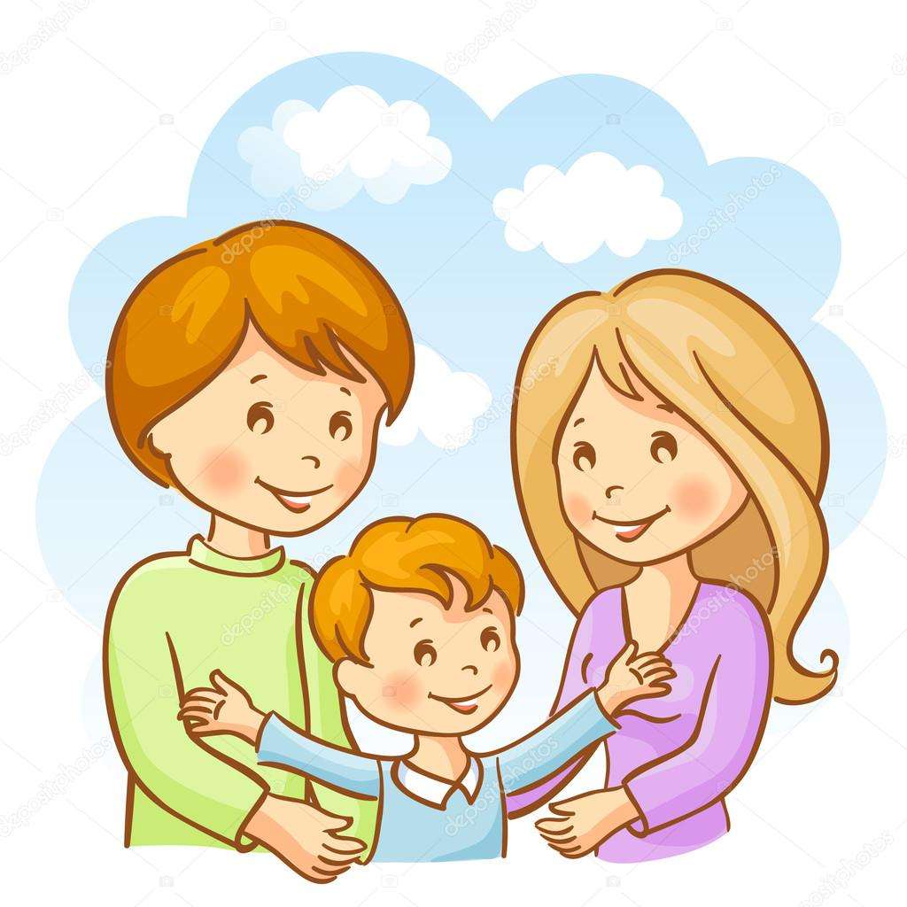
Наши семейные традиции

Slide 2
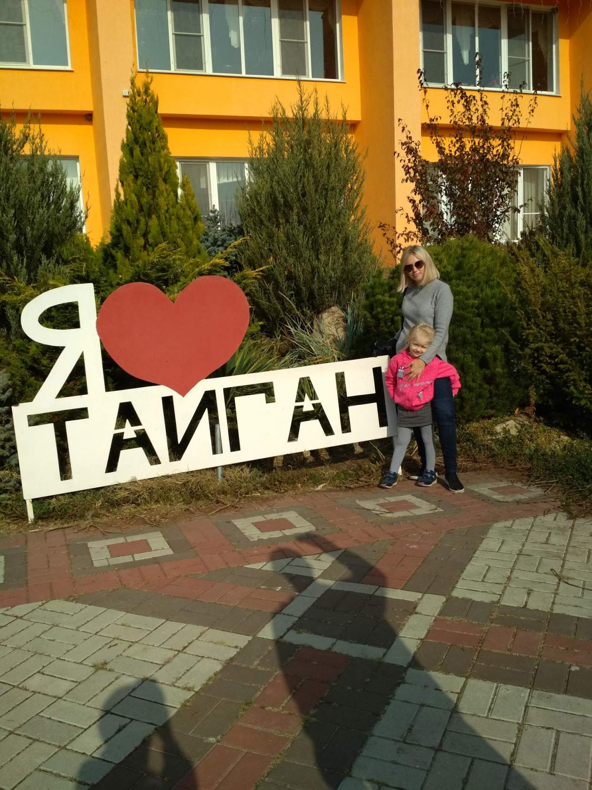
Посещаем парки и зоопарки

Slide 3
Активно отдыхаем

Slide 4
Вместе готовим и печем вкусные пироги

Slide 5
Играем Наблюдаем

Slide 6
Лепим вареники

Slide 7
Путешествуем

